Slide 1
Uživatel počítačových sítí
Intenzivní kurz IBA
Daniel Klimeš, Roman Šmíd, Jan Krečí
Notes:
1

Slide 2
Organizace kurzu
Podmínky zápočtu
    Registrace v is.muni.cz
    Účast na teoretické části
    Zvládnutí elektronického testu
    (po skončení přednášky)

Slide 3
Osnova
Pojmy, termíny
Počítačová síť - základní hardware a topologie
Připojení k síti
  Možnosti připojení, co je zapotřebí, srovnání
Síťové služby
  - HTTP, FTP, Email, vzdálený přístup
Bezpečnost na síti
  Hesla a průzkumník vůbec, Firewall, email, spyware, phishing
Šifrování a elektronický podpis
Mobilní zařízení
Datová komunikace ve zdravotnictví
Internet věcí
Notes:
3

Slide 4
Data a jejich objem
Jak vyjádřit informaci
1 bit (b) - základní informační jednotka 1/0
1 Byte (B) – 8 bitů, celé číslo od 0 do 255,
  1 textový znak (ASCII), např. "A" = 65
1 Kb = 1024 bitů
1 KB = 1024 Bytů
1 MB = 1024 KB = 1 048 576 Bytů = 8 388 608 bitů
1 GB = 1024 MB
1 TB = 1024 GB
Pozn.
Někdy je K = 1000 x
KiB je vždy 1024 – norma (omezené využívání)

Slide 5
Počítačová síť
Propojení dvou a více počítačů
Součástí sítě jsou síťové prvky
  Počítač (zařízení) se síťovou kartou, modemem, wifi adaptér
  Kabeláž (metalická, optická)
  Rozbočovače, směrovače a přepínače, wifiroutery, antény
  Zařízení poskytující síťové služby, síťové tiskárny…
Kvalitu sítě, respektive konkrétní cesty v síti, lze hodnotit podle
  Propustnosti (rychlosti) sítě - (K/M/G) bity za sekundu (b/s)
  Rychlosti odezvy (milisekundy) – program ping

Slide 6
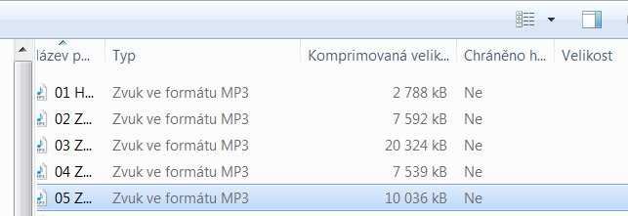
Rychlost připojení
Soubor o velikosti
10 036 kB * 8 bitů = 80 288 kilobitů
Přeneseme přes síť s rychlostí 1 Mb/s (1024 Kb/s) za
80 288 Kb / 1024 Kb/s = 78 s
Film - 1,5 GB = 12 Gb = 12 288 Mb => 12 000 s ~ přes 3hodiny

Slide 7
Propojení dvou počítačů
Potřebné vybavení
  2 síťové karty
  síťový kabel
Alternativy:
  bezdrátové připojení - Bluetooth
  Wi-fi
  propojení kabelem přes USB
    v. USB 1.1 = 1.5Mbit/s; v2.0 = 400Mbit/s; v3.0 = 5Gbit/s
    USB Easy Transfer Cable

Slide 8
Propojení více PC - síť
historický způsob
topologie kruh
současný způsob
topologie hvězda
Hub/Switch
(přepínač)

Slide 9
Propojení lokálních sítí
Routery / směrovače
Intranet
Internet

Slide 10


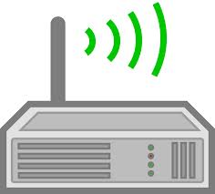
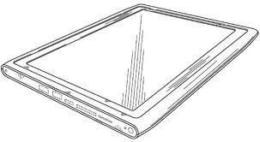
Jde to i bez drátů
WIFI-router
Modem
„Domácí“ wifi
Internet

Slide 11
Identifikace PC v síti
Identifikace síťové karty
    Celosvětově „jedinečná“ MAC adresa (fyzická adresa)
    00-0A-E4-C0-36-81
IP adresa (obdoba IČO nebo telefonu)
    Celosvětově „jedinečné“
    147.251.147.76
Internetové jméno (obdoba pošt. adresy) - URL
    Celosvětově jedinečné
    www.iba.muni.cz
Windows jméno počítače (číslo kanceláře)
    Lokální jméno pouze v rámci místní sítě
    Např.: Server1, kancelar1, kancelar2

Slide 12
IP adresa
IPv4 x IPv6
IPv4: 32b = 2³² IP adres => cca 4 * 10⁹ adres
IPv6: postupně zaváděna 128b => 3,4 * 10³⁸ adres
Identifikace sítě
Identifikace počítače
Stejný počítač
přenesený do jiné sítě
má zpravidla jinou IP adresu!
147.251.147.76
255.255.255.0
ID sítě
ID počítače

Slide 13
IP adresa
Pevná x dynamická IP adresa
Veřejná x neveřejná IP adresa
  Neveřejná IP není celosvětově unikátní – pouze v rámci lokální podsítě
  Neveřejné adresy nemívají přiřazené internetové jméno
  Dynamická + neveřejná IP – typický konzument služeb
  Pevná + veřejná IP – typický poskytovatel služeb
  http://www.ip-adress.com/
  cmd - ipconfig

Slide 14
Neveřejné IP adresy
192.168.*.*
Internet
WIFI-router
Modem
Neveřejná IP
192.168.1.2
Neveřejná IP
192.168.1.4
1 veřejná IP
147.251.26.1
+
1 neveřejná IP
192.168.1.1
Neveřejná IP
192.168.1.3

Slide 15
Fyzické připojení PC do sítě
Pevné páteřní připojení
    Síťová karta (až 1 Gb/s)
Telefonní linka
    ADSL modem
Mobilní připojení
    Modem nebo mobilní telefon
Bezdrátové připojení – WIFI
    Speciální zařízení/karta, anténa
Kabelová televize
    Modem

Slide 16
Rychlost připojení v pevných optických sítích
Leden 2017
Poskytovatel | Rychlost v Mb/s
Centrio | 29,99
Cesnet | 38,31
Kabel1 | 27,78
Netbox.cz | 28,04
OrbisNet | 11,30
TETAnet | 25,10
T-Systems | 29,38
Celkem | 28,96
zdroj: www.dsl.cz

Slide 17
Telefonní linka
Vytáčené připojení ( až 56 kb/s)
ISDN ( až 128 kb/s)
ADSL ( až 16 Mb/s)
VDSL (teroreticky až 100 Mb/s)
  Nabízeno do 1,3 km od ústředny
Každý typ vyžaduje specifický modem

Slide 18
Telefonní linka 1
MODEM
poskytovatele
MODEM
zákazníka

Slide 19
xDSL připojení - rychlost
Prosinec 2017
Poskytovatel | Rychlost v Mb/s
AVONET | 7,27
Český Bezdrát | 17,06
GTS | 9,51
O2 Czech Republic, a.s. | 13,43
T-Mobile | 11,46
Vodafone | 11,35
Celkem | 13,06
zdroj: www.dsl.cz

Slide 20
Kabelová televize
V místech dostupnosti kabelové televize
Rychlost až 240 Mb/s
Metalické x optické připojení
Speciální modem
www.upc.cz
www.netbox.cz
http://www.selfnet.cz
http://www.internetprovsechny.cz/catv.php
http://rychlost.cz/pripojeni-internetu/kabelova-tv/

Slide 21
WiFi-připojení
Outdoor/indoor
Komerční/komunitní sítě
Rychlost typicky až 11Mb/s (54 Mb/s)
Speciální cenově dostupné vybavení
Zabudované v notebooku - indoor
Riziko rušení, odposlouchávání, neoprávněného připojení
Přístupový bod /Access point/ hot spot
www.internetprovsechny.cz
http://www.muni.cz/ics/services/wifi
  Eduroam

Slide 22
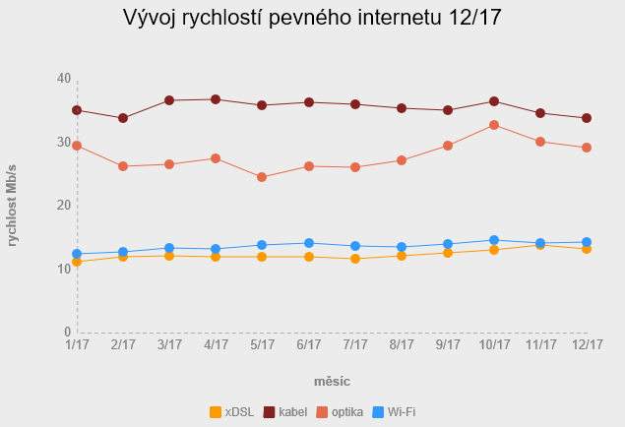
Wi-Fi připojení - rychlost
V rozmezí 5 – 21 Mb/s
Průměr kolem 10 Mb/s
2017
zdroj: www.dsl.cz

Slide 23
Mobilní připojení
GPRS ( až 128 kb/s)
  Mobilní telefon s podporou GPRS
EDGE ( až 512 kb/s)
  Mobilní telefon s podporou EDGE
CDMA ( až 800 kb/s)
  www.cdma.cz
  CDMA modem
3G-UMTS/HSDPA (1024 kb/s a více)
  Speciální modem
  Novější mobilní telefon nebo notebook
  Omezené pokrytí ČR
LTE (80 Mb/s a více)
  Větší pokrytí než 3G
  Novější smartphony a modemy

Slide 24
Mobilní připojení - rychlost
Prosinec 2017
Technologie | Poskytovatel | Rychlost v Mb/s | Meziměsíční změna | Meziroční změna
LTE | O2 | 30,11 | 17 % | -6 %
LTE | T-Mobile | 37,91 | 7 % | 31 %
LTE | Vodafone | 42,81 | 11 % | 25 %
3G | O2 | 9,80 | 8 % | 32 %
3G | T-Mobile | 10,74 | 15 % | 21 %
3G | Vodafone | 5,76 | -25 % | -23 %
2G | O2 | 0,10 | -10 % | -14 %
2G | T-Mobile | 0,10 | -6 % | -10 %
2G | Vodafone | 0,09 | 5 % | 5 %
zdroj: www.dsl.cz

Slide 25
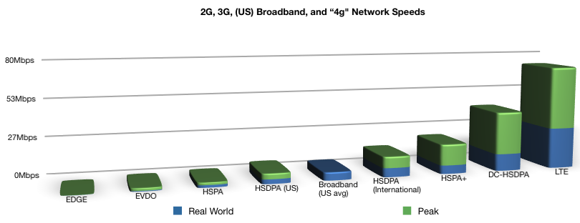
Rychlost připojení přes GSM
Mnoho termínů a zkratek – GPRS, EDGE, UMTS, HSPA, HSPA+, HSDPA, HSUPA, WCDMA, 3G, 4G, LTE….
Zdroj: tasel.wordpress.com

Slide 26
LTE pokrytí
  Velká dynamika
  Stránky poskytovatelů nebo
  http://lte.ctu.cz/pokryti/
  Pro všechny operátory
  LTE pásma
    LTE-800 = základní pro ČR

Slide 27
Typy připojení – srovnání
Výhody Nevýhody
Kabel/ optika rychlost, spolehlivost dostupnost
Telefonní linka dostupnost (ADSL) cena
WI-FI cena, dostupnost spolehlivost
Mobilní připojení dostupnost, mobilita cena, FUP
Aktuální rychlost mezi dvěma počítači lze orientačně změřit pomocí speedmetrů
Např.: http://nastroje.lupa.cz/mereni-rychlosti/, www.dsl.cz

Slide 28
Výběr připojení k internetu
Způsob použití – pevné PC x notebook
Dostupnost v daných lokalitách, pokrytí
Rychlost, většinou v Mb/s
  symetrické x asymetrické (download, upload)
  (např.: 20/2 Mb/s)
  Skutečnou rychlost ověřit v praxi
Fair user policy (FUP) – omezení rychlosti po přenesení určitého množství dat
Agregace (např.: 1:32) – (ADSL, bezdrátové připojení)

Slide 29
Konfigurace připojení
  Automatické x manuální
  IP adresa např.: 147.251.147.250
  maska sítě např.: 255.255.255.0
  IP adresa brány (gateway) např.: 147.251.147.1
  IP adresy DNS serverů např.: 147.251.26.1

Slide 30
Vzájemná komunikace počítačů v síti
Model Klient – Server
Kdo, po kom, co chce
UŽIVATEL
KLIENT
SERVER
Požadavek
Odpověď
Počítač
Program
Počítač
Program = SLUŽBA
Pro koho, od koho
Jakého používáte klienta
pro danou službu?

Slide 31
Služba DHCP
Automatická konfigurace síťového připojení vašeho počítače v lokální síti
DHCP protokol nastavuje veškeré parametry nutné pro připojení PC do sítě, zejména
  IP adresa PC
  masku sítě
  IP adresa brány (gateway)
  IP adresy DNS serverů
Připojení počítače (síťové karty) může povolit/zakázat administrátor sítě

Slide 32
Síťové služby
DHCP, DNS
HTTP, FTP, SSH, POP3, IMAP, SMTP
Typicky jeden server poskytuje více služeb
Server je identifikován IP adresou (tel. číslo), služba svým číslem zvaným port (klapka)
Kompletní adresa služby je IP adresa serveru + číslo portu
Každá služba má definovaný standardní port, např. HTTP port č. 80
Zobrazení aktuálně využívaných služeb – cmd + netstat

Slide 33
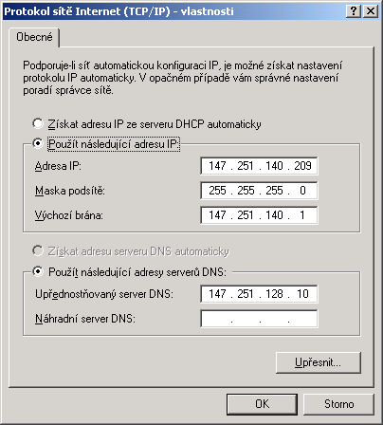
Ukázka konfigurace sítě ve Windows
Konfigurace – podle sítě
  Manuální
    Statické IP adresy
  Automatická
    DHCP server
    Dynamické IP adresy

Slide 34
DNS služba
Překlad internetových jmen na IP adresy
Ne každá IP adresa má definováno internetové jméno
Překlad realizují DNS servery, které udržují seznam známých internetových jmen a případně se dotazují dalších DNS serverů na neznámá jména
Bez dostupnosti této služby nelze využívat internetová jména, pouze IP adresy

Slide 35
Webové stránky HTTP(S)
KLIENT
SERVER
Žádost o stránku
Zašle stránku
Servery:
IIS
Apache
Prohlížeče:
Internet Explorer
Mozilla Firefox
Chrome
Edge
Safari
Porty:
HTTP – 80
HTTPS - 443

Slide 36
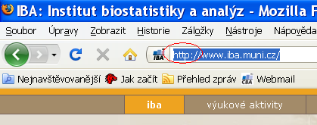
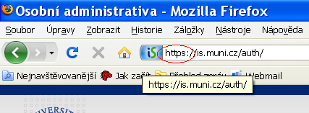
HTTP x HTTPS
Veškerá komunikace klienta se serverem je šifrována – data jsou během přenosu nečitelná
HTTPS má vlastní port 443
Server musí podporovat službu HTTPS

Slide 37
COOKIES
Malé soubory ukládané na vašem počítači
Svázané s konkrétním serverem
Prohlížeč je zasílá s požadavkem na server
Server je tvoří/upravuje, posílá prohlížeči
Server si vás "pamatuje„
Kampaň k ochraně soukromí
Riziko převzetí spojení po vašem přihlášení ke službě
  otevřená WIFI, při nešifrovaném spojení

Slide 38
Odstranění uložených cookies
IE
  Možnosti Internetu – Obecné
    Odstranit…
Firefox
  Nabídka Možnosti – Soukromí
    Odebrat soubory cookies
Chrome
  Nastavení – Ochrana soukromí
    Vymazat údaje o prohlížení
Edge
  Nastavení – Vymazat údaje o procházení

Slide 39
Služba FTP
KLIENT
SERVER
Žádost o soubor
Vyžádaný soubor
Služba
FTP
FTP klient
Total Commander
Internet explorer

Slide 40
Služba FTP 1
Anonymní
Pouze pro čtení
Login , heslo
Čtení i ukládání
Přenos souborů
Textově
Binárně
.txt, .htm, …
.exe, .zip, …
Implicitně nešifrovaný přenos
Aktivní x pasivní přenos, firewall
Alternativa pro sdílení souborů jsou webové úschovny

Slide 41
Emailové služby
E-mailová schránka = soubor(y) primárně ležící na poštovním serveru
Poštovní servery spolu komunikují – přeposílají maily
E-mailové programy x e-mail přes webové rozhraní
Služby pro čtení pošty
Služba pro odesílání pošty

Slide 42
Čtení pošty
KLIENT
SERVER
Žádost o emaily
Zašle
Služby:
POP3
IMAP
Outlook
Thunderbird

Slide 43
Služby POP3 a IMAP
POP3
IMAP
Zašle všechny nové emaily – celé
Odstraní je ze serveru
Třídění emailů do složek na lokálním počítači
Vhodné pro off-line čtení
Zašle pouze hlavičky emailů
Obsah emailu zašle až na vyžádání
Všechny emailové složky na serveru
Vhodné při čtení pošty z více počítačů

Slide 44
Odesílání pošty služba SMTP
jméno a heslo
SERVER
(lokální)
KLIENT
Email k odeslání
Přijato/nepřijato
Služba
SMTP
Outlook
Eudora

Slide 45
Omezení při přenášení PC
Email lze odeslat
SMTP
Pouze počítače v lokální síti
Kontrola IP adresy
Ochrana zdrojů proti spamu
Problém s notebookem
SÍŤ 1
Email NELZE odeslat
SÍŤ 2

Slide 46
Email přes webové rozhraní
Seznam.cz, centrum.cz, email.cz, gmail, …
KLIENT
SERVER - místní
Služby:
POP3
IMAP
SMTP
Outlook
Eudora
…
SERVER - cizí
SERVER - cizí
Služby:
POP3
IMAP
SMTP
Internet
Explorer
Služba
HTTP
KLIENT
POP3/ IMAP
SMTP

Slide 47
Další služby
vzdálená plocha (Remote desktop), ssh
    Přímý přístup na vzdálený počítač
SFTP, FTPS
    Zabezpečený (šifrovaný) přenos souborů
    Klient – WINSCP
RSS služba
  Čtení novinek z publikačních serverů
  (RSS feed, též RSS kanál, RSS channel)
  RSS čtečka
    modul pro Thunderbird, Firefox
    Aplikace Ziepod
  Podcasting – multimediální obsah
    Český rozhlas – http://www.rozhlas.cz/iradio/podcast
    www.eslpod.com

Slide 48
Proxy server
Zprostředkovatel komunikace mezi klientem a serverem
Ochrana lokální sítě
Vyrovnávací paměť – zlepšení rychlosti odezvy

Slide 49
Proxy server 1
Uživatel – mimo síť MU
Uživatel – v síti MU
Proxy
SÍŤ 1
MU
SÍŤ 2
Sciencedirect
Webová služba
Brána

Slide 50
Proxy server 2
Počítač mimo síť MU
Proxy server v síti MU
Webový server
Internet
Explorer
Služba
Proxy
KLIENT
web
Sciencedirect
Knihovna MU využívá systém Ezproxy
Přihlášení přes UČO a sekundární heslo
Žádná konfigurace není nutná

Slide 51
VPN
Služba simuluje připojení vzdáleného počítače do lokální sítě
„Tunel“ do vzdálené sítě
Vzdálenému počítači je přidělena lokální IP adresa
Vzdálené PC se pak stává „téměř“ plnohodnotnou součástí vnitřní sítě
http://vpn.muni.cz/
Nutná instalace, administrátorská oprávnění
UČO + sekundární heslo

Slide 52
VPN MU
Popis služby
VPN (virtual private network) poskytuje zaměstnancům i studentům přístup do univerzitní sítě například z domu, zahraničí nebo jiné univerzity. Po připojení k VPN se počítač bude chovat tak, jako by byl připojen přímo k univerzitní síti.
Studenti a zaměstnanci mohou tak využívat služeb, které jsou dostupné pouze z univerzitní sítě, i když v této síti zrovna nejsou. Po připojení k VPN získáte veřejnou adresu z rozsahu MU a tím například:
  přístup k placeným informačním zdrojům MU odkudkoliv (seznam dostupných zdrojů pro MU: http://ezdroje.muni.cz/prehled/abecedne.php?lang=cs),
  přístup ke službám dostupným pouze ze sítě MU (např. specializovaná zařízení a přístroje nebo přístup k univerzitním licencím).
Připojit k VPN můžete například PC s Windows, Mac OSX, Linux nebo jiným, mobilním zařízení s OS Android nebo iOS.

Slide 53
Bezpečnostní zásady při práci s PC
Rizika při práci v počítačové síti

Slide 54
Úvod – co nám hrozí?
Ztráta dat
  V případě selhání hardware, ztráty nebo odcizení PC, zavirování
Následky ztráty dat jsou individuální, záleží na povaze dat.
Možnosti zálohování
  CD/DVD
  Jiný počítač
  USB disk
  NAS (Network Attached Storage – „datové úložiště na síti“)
  Cloudové úložiště
    OneDrive
    GoogleDrive

Slide 55
Úvod – co nám hrozí?
Útok hackera
  Automatizovaný a plošný (e-mail, www, IM, sociální sítě)
    Cílem hackera je ovládnout váš PC, získat z něj citlivé údaje (čísla kreditních karet, hesla…), odcizit hotovost z účtu nebo jej použít k dalším útokům
  Cílený přímo na Vás
    Cílem může být získání citlivých firemních dat (konkurenční boj, diskreditace)
Možné následky útoku:
  Přímá finanční ztráta (odcizení peněz z účtu přes kreditní kartu)
    Správné nastavení limitů na kartě
  Policejní stíhání (obvinění z použití PC k nelegálním aktivitám)
  Problémy v zaměstnání (zablokovaný email, VPN, …)
  Vydírání a diskreditace (zveřejnění citlivých informací, fotografií, e-mailů…)
  Ztráta dat (RansomWare)
    WannaCry (květen 2017)

Slide 56
Úvod – jak se bránit?
PC jako pracovní nástroj: je nutné dodržovat bezpečnostní pravidla jako s každým jiným nástrojem, zejména v těchto oblastech:
  Práce s emailem a přílohami
  Instant messaging (Skype, ICQ, Jabber…)
  Sociální sítě (Facebook, Google+, LinkedIn, Twitter…)
Je třeba rozumět hlášením operačního systému a dalších programů, které vyžadují uživatelskou akci a adekvátně reagovat
Je třeba udržovat OS, antivir a všechny používané aplikace aktualizované
Data jsou často důležitější než samotný hardware – je důležité zálohovat:
  Vím, co se z mého PC zálohuje, kam a v jakých intervalech?
  Umím si zkontrolovat, zda zálohování funguje?
  Umím si zálohovaná data v případě potřeby obnovit?
Přístupové údaje k různým službám – jaká mám kde hesla? Kam je ukládám?
Správně zabezpečená WiFi síť

Slide 57
Bezpečnost E-mailu
Hrozby:
  SPAM – nevyžádané zprávy posílané za účelem:
    Rozesílání reklamy
    Sběru aktivních emailových adres
    Distribuce škodlivého kódu
    Vylákání peněz
  Phishing – nevyžádaná zpráva, hromadně rozesílaná za účelem:
    Vylákání přístupových údajů k různým službám
    Vylákání soukromých informací
  Spear Phishing – nevyžádaná zpráva cílená a upravená pro konkrétního uživatele
    Převážně na objednávku
    Cílem bývá zavlečení škodlivého kódu do vnitřní sítě organizace za účelem získání přístupu k citlivým firemním datům
    Jde o velmi zákeřný útok, na který se mohou nachytat i zkušení uživatelé

Slide 58
Bezpečnost E-mailu
Pravidla:
  Neklikat na odkazy v neznámých zprávách (nebezpečí podvržení adresy, nasměrování na stránku se škodlivým kódem)
  Neotvírat přílohy v neznámých a podezřelých zprávách
  Nikam neposílat loginy a hesla, čísla kreditních karet
  Všímat si podezřelých rysů ve zprávách (strojově přeložený text, odkazy vedou jinam než jejich popis, zprávy předstírající že pocházejí od masově používaných služeb (Facebook, banky atd…), podezřelá adresa odesílatele
  Neignorovat případná varování antivirových programů
  Nenechat se zastrašit (Pokud nenainstalujete software X.Y., váš počítač bude ohrožen…)

Slide 59
Příklad zavirovaného emailu
Vážená paní, vážený pane,
děkujeme za projevenou důvěru v internetové obchody obchody24.cz.
Tímto emailem potvrzujeme, že jsme v pořádku přijali vaši objednávku.
Číslo objednávky (variabilní symbol): JCBDF729B439057 Datum a čas objednávky: 11.01.15 00:45 Kontaktní údaje:
Barbora Záňová
+420 604 920 148
Vaše objednávka:
------------------------------
SONY DSC-F828 Cyber-Shot 8 mil. obraz.bodu, bílá: 1 x 23 549,00 Kč =23 549,00 Kč
Doúprava PPL: 113 Kč
------------------------------
Celková cena nákupu vč. DPH: 23 662,00 Kč Způsob platby: Platba předem – platební karta
Poznámka: Potvrzení platby a fakturu najdete v přiloženém souboru (ucet111D535.zip)
-
Nyní prosím vyčkejte na našeho operátora, který se s vámi spojí maximálně do 1 pracovního dne a dohodne podrobnosti ohledně Vaší objednávky.

Slide 60
Instant Messaging (Skype, Jabber, ICQ)
Hrozby ve zprávách: jsou podobné hrozbám E-mailovým
  IM SPAM – nevyžádané zprávy posílané za účelem:
    Rozesílání reklamy
    Sběru aktivních emailových adres
    Distribuce škodlivého kódu
    Vylákání peněz
  Phishing – nevyžádaná zpráva, hromadně rozesílaná za účelem:
    Vylákání přístupových údajů k různým službám
    Vylákání soukromých informací
  Spear Phishing – nevyžádaná zpráva cílená na konkrétního uživatele
    Převážně na objednávku
    Cílem bývá zavlečení škodlivého kódu do vnitřní sítě organizace za účelem získání přístupu k citlivým firemním datům
Hrozby pramenící z neaktualizovaného IM klienta
  Neaktualizovaný IM klient může být zneužit k instalaci škodlivého kódu do PC bez vědomí uživatele
Pravidla:
  Neklikat na odkazy ve zprávách od neznámých osob (nebezpečí nasměrování na stránku se škodlivým kódem
  Neotvírat soubory od neznámých osob
  Nikam nezadávat ani neposílat loginy a hesla, čísla kreditních karet
  Všímat si podezřelých zpráv od známých osob v kontaktech – mohou mít zavirovaný počítač a zprávu odesílá virus
  Neignorovat případná varování antivirových programů
  Nenechat se zastrašit (Pokud nenainstalujete software X.Y., váš počítač bude ohrožen…)
  Zabezpečit pravidelnou aktualizaci používaného klienta na poslední verzi

Slide 61
Cloudové služby (OneDrive, Google Disk,… )
Hrozby: odevzdání vašich dat cizímu subjektu
  U většiny cloudových služeb jejich používáním souhlasíte s tím, že data tam nahraná může firma použít k jakýmkoli účelům, předávat je dalším subjektům, publikovat, analyzovat atd.
  Týká se to drtivé většiny nešifrovaných cloudových poskytovatelů i poskytovatelů emailových služeb –
    Google Disk,
    Microsoft OneDrive,
    Seznam,
    Volny.cz atd.
  Tyto služby jsou nevhodné pro jakkoliv citlivá data – osobní údaje, vědecké publikace….
  Možné řešení – šifrované cloudové služby – takové, kde poskytovatel služby do Vašich dat nevidí, protože se ukládají na jejich serverech šifrovaně a klíč má pouze uživatel.
    Emailové služby – Protonmail, Lavabit,…
    Služby pro ukládání dat – SpiderOak, Mega (?),…
  Pokud nechcete odevzdat svá data cizí firmě, používejte pouze šifrované cloudové služby. Vždy je vhodné číst podmínky použití dané služby.

Slide 62
Sociální sítě
Facebook – zneužíván pro šíření spamu, hoaxů, škodlivého kódu
  Nebezpečná je důvěra v přátele: kliknu na cokoli, co postne někdo z mých přátel
  Obtížná orientace v prostředí, které se často mění – pasti na neznalé uživatele
  Clickjacking – kombinace sociálního inženýrství a tlačítek To se mi líbí
    Příklad: Klikněte postupně na všechna tlačítka To se mi líbí pro zobrazení videa apod.
    Na konci často pouze webová stránka se škodlivým kódem, stránka tahající z lidí peníze nebo zvyšující si uměle návštěvnost
Google+ - platí obdobná pravidla jako pro Facebook, zatím méně rozšířené
Twitter – šíření adres stránek obsahujících škodlivý kód
Základní pravidlo – neklikat na cokoli, přemýšlet. I počítače vašich přátel mohou být napadeny škodlivým kódem, který na jejich FB profilu posílá příspěvky…
Na sociální sítě přistupujeme většinou přes internetový prohlížeč – tedy platí zásady zabezpečení prohlížeče (viz. dále)

Slide 63
Antivirus a antispyware
Pokud nepoužíváme nějaký placený antivirový program, je vhodné použít zdarma dostupné antivirové produkty.
Pro domácí nekomerční použití jsou to například
  Microsoft Security Essentials – produkt Microsoftu, distribuovaný přes Microsoft Update. Nenáročný, dostačující, v češtině
  Avast Free Antivirus – produkt české firmy AVAST Software, velmi oblíbený, automatické aktualizace, mírně náročnější na systémové zdroje, nutná obnova bezplatné registrace po 1 roce
  AVG Antivirus FREE – další český produkt, také vhodný pro běžné použití
  Panda Cloud Antivirus FREE – antivir pracující na cloudové bázi, menší zátěž PC
  Comodo Antivirus – základní ochrana od firmy Comodo
Antiviry si většinou automaticky aktualizují své virové databáze, je třeba nechat tuto funkci povolenou!
Antispyware – software na odstranění a blokování spyware (programy, které odesílají data o uživateli třetí straně bez jeho vědomí)
  Spybot Search & Destroy – zdarma pro nekomerční účely, český překlad
  Spyware Terminator – zdarma i pro komerční účely, český překlad
  Ad Aware SE Personal Edition – zdarma pro nekomerční účely
  Windows Defender – standardní součást Windows Vista a vyšších verzí
Antispyware není většinou nutné používat stále, ale je vhodné občas nějaký nainstalovat a nechat proskenovat počítač.

Slide 64
Přístupová hesla
Běžně využíváme mnoho různých internetových služeb – máme mnoho přístupových údajů
Nebezpečné tendence – všude používat stejné a jednoduché heslo
Známé služby čelí častým útokům hackerů s cílem ukrást přístupové údaje uživatelů (často úspěšně)
Pokud mám všude stejný login a heslo, hacker najednou získá přístup do všech mých účtů!
Zásady:
  do důležitých služeb (přístupy do banky atd.) používat unikátní přístupové údaje
  Jako přístupové údaje jsou často vyžadovány e-mail a heslo. Nikdy nezadávat stejné heslo, jako máme do emailu!! Při vyzrazení těchto údajů hackeři začnou využívat váš e-mail k šíření spamu a virů, hrozí zablokování účtu.
  Pokud máme hesel mnoho, zvážit použití softwarového správce hesel
Správce hesel – užitečný pomocník pro bezpečnou práci s hesly
Je třeba si pamatovat pouze jedno hlavní heslo, ostatní hesla jsou bezpečně a přehledně uloženy v programu.
Mezi nejznámější software této kategorie patří:
KeePass Password Safe – přehledný správce hesel, zdarma i pro komerční použití, existuje i verze pro mobilní telefony
LastPass – doplněk pro internetové prohlížeče, předvyplní internetové formuláře, generuje hesla
Password Agent – umí uchovat hesla a další informace, možnost instalace na USB klíčenku

Slide 65


Zabezpečení domácí sítě
Vstupní branou do domácí sítě je často domácí router. Jeho kvalita a adekvátní zabezpečení zásadně ovlivňuje bezpečnost celé domácí sítě.
Problémem levných routerů bývá nedostupnost sw. aktualizací od výrobce a nekvalitní software – tyto routery bývají nebezpečné.
Základní pravidlo je neponechávat AP ve výchozím nastavení od výrobce!! Nastavit administrátorské heslo a zvolit vhodné zabezpečení Wi-Fi:
Existující formy zabezpečení domácích AP (Access point, bezdrátový router):
Otevřená síť (bez zabezpečení) (nepoužívat ani omylem, kom. není šifrována)
Šifrování WEP (zastaralé, dávno prolomeno)
Šifrování WPA-PSK nebo WPA2-PSK
Šifrování WPA(2) – Enterprise (Eduroam, podnikové)
Nekvalitně zabezpečený AP vystavuje nebezpečí vás!!
zdroj: www.dsl.cz

Slide 66
Zabezpečení domácí sítě
V domácích podmínkách preferujeme zabezpečení WPA2-PSK v kombinaci
se šifrováním AES (někdy označováno jako CCMP)
nabízí rozumnou míru bezpečnosti
je nutné zvolit kvalitní PSK ( rozumně dlouhé a složité heslo )
  doporučuje se alespoň 13 znaků
  kombinace písmen a číslic
  nepoužívat známá hesla (existují seznamy nejpoužívanějších hesel)
vypnout WPS (QSS) (WiFi Protected Setup) na AP (prolomeno v prosinci 2011)
Pokud má router přednastavené jméno sítě a náhodné heslo od dodavatele,
je nutné jej změnit na vlastní, bezpečné (časté například u UPC)
Vhodné je nelitovat vyšší investice a koupit kvalitní router, který kromě vyšší rychlosti nabídne i kvalitní software a bezpečnostní aktualizace. Těchto routerů však není na trhu mnoho (Turris Omnia od CZ NIC).
Nekvalitně zabezpečený router vystavuje nebezpečí vás!!
zdroj: www.dsl.cz

Slide 67
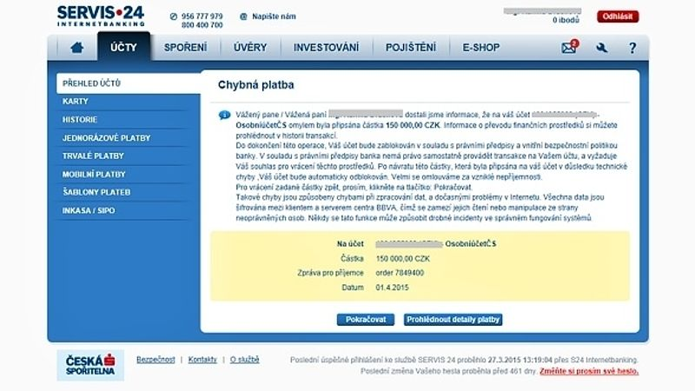
Nové nástrahy
Virus, který se při přihlášení „zaktivuje“, je v počítači. Jen čeká na to, až se uživatel přihlásí.

Slide 68
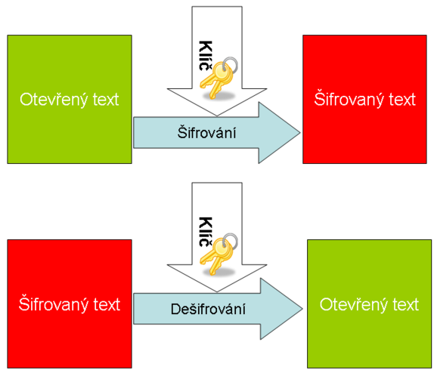
Šifrování
Změna podoby (zakódování) textu a dat do formy, která je bez znalosti dešifrovacího klíče (hesla) nečitelná
Lze šifrovat např.
  Dokumenty (7zip, winrar - symetricky)
  Emaily (podpora emailových klientů, veřejný klíč adresáta)
  Síťovou komunikaci (https, sftp, imaps, ssh)
  Disky (truecrypt, realcrypt)
Utajení obsahu komunikace a dokumentů

Slide 69
Typy šifrování
Symetrické šifrování
  Jednodušší podoba, pro šifrování i dešifrování je použit jediný klíč - heslo
Asymetrické šifrování
  Klíč má dvě části, soukromou a veřejnou
    Pokud mi chce někdo zaslat šifrované informace, zašifruje je pomocí veřejné části klíče příjemce.
    Jediný, kdo dokáže tato data dešifrovat je vlastník privátní části klíče, tedy já

Slide 70
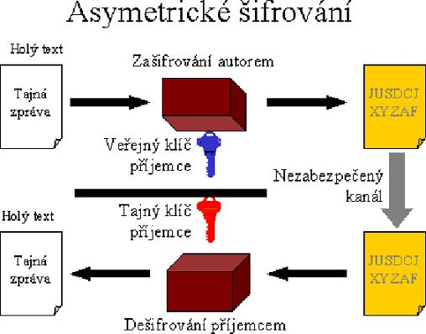
Šifrování

Slide 71
Elektronický podpis
Využívá prvky asymetrického šifrování
Pokud chci nějaký text digitálně podepsat, stačí pro podepsání použít soukromou část klíče (provede emailový klient)
Každý, kdo zná veřejnou část mého klíče (je odesílána automaticky s podepsaným emailem) pak může mnou digitálně podepsaný text
  Přečíst
  Ověřit, zda jsem autorem/odesílatelem
  Ověřit, zda nebyl text někým neoprávněně pozměněn
Podepsaný email/dokument není šifrovaný!!
  Nemusíte nic „počítat“ nebo si pamatovat, provede emailový klient nebo jiná aplikace (pdf reader)
V základní podobě není určen k podepisování archivních dokumentů s dlouhodobou platností

Slide 72
Komunikace se státní správou
Ustanovení § 11 ZoEP výslovně stanoví, že k podepisování nebo označování dokumentu v podobě datové zprávy, jehož prostřednictvím se činí úkon vůči státu, územnímu samosprávnému celku, právnické osobě zřízené zákonem, zřízené nebo založené státem, územním samosprávným celkem nebo právnickou osobou zřízenou zákonem, lze použít pouze uznávaný elektronický podpis, který je založen na kvalifikovaném certifikátu vydaném akreditovaným poskytovatelem certifikačních služeb..

Slide 73
Digitální certifikát
Fyzicky = počítačový soubor od certifikační autority
  Vydává certifikační autorita
  Omezená platnost certifikátu (obvykle 1 rok)
Obsahuje
  Hlavička
  Údaje o subjektu (uživatel, server)
    Jméno
    E-mailová adresa
    Další identifikační údaje
  Veřejný klíč subjektu
Oddělenou komponentou je příslušný soukromý klíč
Lze odvolat (revokovat) v případě vyzrazení soukromého klíče
Kvalifikovaný x komerční certifikát

Slide 74
Elektronické podpisy v praxi
Chování aplikací
  Když nám programy řeknou, že konkrétní podpis je platný, musíme si sami zjistit, zda jde o uznávaný podpis, či jde o podpis komerčním certifikátem.
  A když nám naopak řeknou, že platnost podpisu nedokáží ověřit (tj. že platnost podpisu je neznámá), může to být způsobeno jen tím, že příslušný certifikát není umístěn na správném místě v úložišti důvěryhodných certifikátů.
  Aplikace často neověřují revokaci certifikátů
  U emailu není součástí podpisu Předmět emailu ani zobrazená adresa odesílatele
  Neověřuje se shoda emailu odesílatele s emailem v certifikátu

Slide 75
Digitální certifikát – jak získat prakticky
Vydávají tzv. certifikační autority (např. Česká pošta)
  Přihlášení do webové (případně stažení off-line) aplikace
  Vlastnoruční vygenerování a uložení páru klíčů s heslem
  Vyplnění žádosti
  Návštěva pobočky s žádostí, ověření údajů
  Zařazení veřejné části klíče certifikační autoritou do seznamu ověřených klíčů
  Obdržení podepsaného certifikátu s veřejným klíčem a identifikací
  http://www.linuxexpres.cz/praxe/elektronicky-podpis-za-par-minut
Lze snadno integrovat do používaných emailových aplikací ve formě certifikátu = zaručený digitální (elektronický) podpis
Na MU lze získat osobní digitální certifikát pro uživatele zdarma na adrese http://pki.cesnet.cz/cs/tcs-personal.html

Slide 76
Elektronický podpis a eIDAS
elektronický podpis (FO) – vyjadřuje souhlas
elektronickou pečeť (PO)
elektronickou značku - vyjadřuje původ (PO)
kvalifikovaný elektronický podpis (QES, Qualified Electronic Signature):
  Musí být založen na kvalifikovaném certifikátu pro elektronický podpis
  Musí být vytvořen pomocí kvalifikovaného (bezpečného) prostředku pro vytváření elektronických podpisů (čipová karta a USB token = QSCD (od: Qualified Signature Creation Device).
zaručený elektronický podpis, založený na kvalifikovaném certifikátu
  Musí být založený na kvalifikovaném certifikátu
  Není nutný kvalifikovaný prostředek (certifikovaná čipová karta/token).
zaručený elektronický podpis (AdES, Advanced Electronic Signature)
  Bez specifických požadavků na certifikát
Uznávaný elektronický podpis = společné označení pro a. i b.
úroveň B, T, LT či LTA
  – T jako Time (časové razítko)
  LT jako long term

Slide 77
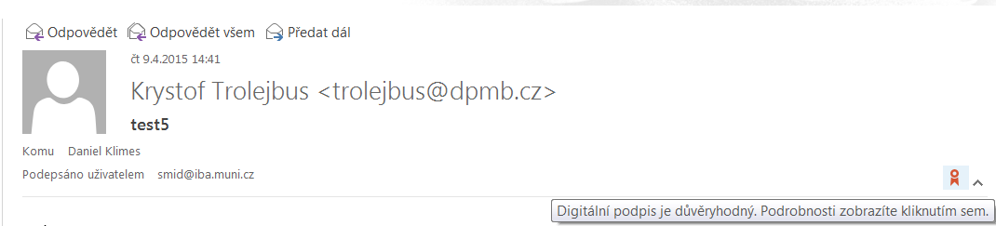
Problémy v aplikacích

Slide 78
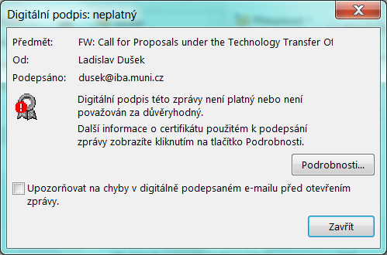
Falešný poplach
MS Outlook 2010
Diakritika v názvech přiložených souborů v emailu

Slide 79
Kde lze použít elektronický podpis
při podání přehledu o příjmech a výdajích OSVČ
u přihlášky a odhlášky k nemocenskému pojištění
u přiznání k DPH
při elektronické komunikaci se státní správou
při elektronické komunikaci s krajskými a městskými úřady
při elektronické komunikaci se zdravotními pojišťovnami
při žádosti o sociální dávky
při podávání žádostí o dotace EU
při podepisování faktur
jako elektronický podpis PDF dokumentů
Při komunikaci se státními institucemi je nutné používat certifikáty vydané Českou poštou (tzv. zaručený elektronický podpis)
Zdroj: cs.wikipedia.org

Slide 80
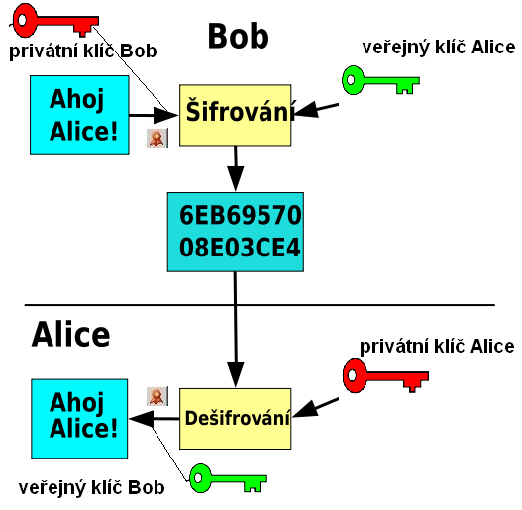

Šifrovaný email
Bob podepíše zprávu Alici
svým soukromým klíčem
E-mail zašifruje
veřejným klíčem Alice
Alice dešifruje zprávu svým
privátním klíčem
Ověří Bobův podpis pomocí
jeho veřejného klíče

Slide 81
Další odkazy
Kniha Báječný svět elektronického podpisu (zdarma)
http://knihy.nic.cz/ (pdf)
https://www.lupa.cz/n/elektronicky-podpis/

Slide 82
Datové schránky
V komunikaci se státní správou lze použít ke stejnému účelu jako elektronický podpis
Zřízení a komunikace se státní správou zdarma
Není omezena platnost jako u certifikátů
Uchovává dokumenty pouze 90 dnů
Funguje jako „webový email“, místo emailové adresy je kód datové schránky
Komunikace mimo orgány státní moci je zpoplatněna
Zřízení na poště, jednoduchý formulář a OP

Slide 83
Mobilní zařízení
Obyčejné x chytré telefony
OS telefonů a kompatibilita
Internet v telefonu, tabletu
Bezpečnost a rizika plynoucí z mobility

Slide 84
Obyčejné x chytré telefony
Chytrý telefon (smartphone) – obsahuje pokročilý operační systém, umožňuje instalaci a úpravy dalších programů, které dále rozšiřují možnosti telefonu.
Příklady OS pro smartphony: Android, iOS, Windows Phone, Firefox OS, Tizen, Symbian, MeeGo
Výhody: velké množství aplikací a tím i možností, co lze s telefonem dělat (kancelář, hry, čtení knih, internetové aplikace, navigace atd.)
Nevýhody: typicky kratší výdrž baterie, často větší rozměry, různá bezpečnostní rizika (viry, vyzrazení soukromých informací), cena
V roce 2013 se poprvé prodalo celosvětově více smartphonů než obyčejných telefonů.

Slide 85
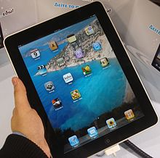
Tablety
Dotyková zařízení, OS často stejný jako na smartphonech, mohou mít i telefonní funkce.
Tvoří mezičlánek mezi smartphony a klasickými osobními počítači. Některé novější tablety jsou plnohodnotnými počítači se standardním OS
Používané OS: Android, iOS, Linux, Windows
Prodeje klesají, nastupují menší „phablety“

Slide 86
Kompatibilita
Různé OS mobilních zařízení NEJSOU mezi sebou kompatibilní (nelze spouštět programy pro Android např. na iPhonech)
Nejvíce používané programy však bývají napsány pro nejpoužívanější OS (např. Skype existuje pro Android, iOS i Symbian nebo Windows)
Z pohledu uživatele tedy absence kompatibility nepředstavuje většinou problém, je však třeba na to myslet při koupi nového zařízení – programy koupené pro iOS nelze instalovat na Android – nutné zakoupit znovu.

Slide 87
Internet v mobilních zařízeních
Mobilní zařízení (smartphony a tablety) byla navržena pro práci s internetem. Přípojení je bezdrátové (WiFi, GSM). Obsahují zpravidla plnohodnotný internetový prohlížeč, emailový klient, lze doinstalovat řadu dalších programů (komunikátory, VoIP klienty, VPN, terminálové klienty, vzdálenou plochu atd.).
Při připojení přes GSM může být limitujícím faktorem datový tarif. Po vyčerpání datového limitu se připojení zpomalí a práce s internetem se stává nepohodlná nebo nefunguje prakticky vůbec. Důležitý je správný výběr datového tarifu.

Slide 88
Bezpečnost mobilních zařízení
Hlavní problémy:
  Operační systémy a jejich aktualizace
      Ze strany výrobců zařízení je aktualizace OS v reakci na nové bezpečnostní zranitelnosti často pomalá nebo žádná. Hlavně starší modely telefonů bývají často výrobcem ponechány bez aktualizací a tedy zranitelné vůči dávno známým chybám.
  Nepozornost uživatele
      Při instalaci nových aplikací se OS vždy ptá uživatele, zda smí aplikaci udělit oprávnění k určitým činnostem v rámci systému (např. čtení/posílání SMS, přístup na internet atd.). Uživatelé by měli dávat pozor, jaká oprávnění aplikaci udělí a jaké aplikace instalují.

Slide 89
Bezpečnost mobilních zařízení
  Data a přístupy v mobilních zařízeních
    Zařízení často obsahují důvěrná data uživatelů nebo přístupy k různým službám (email, bankovnictví apod.). Často však nebývají adekvátně zabezpečena pro případ ztráty zařízení. PIN ani odemčení gestem nestačí!! Dostačující ochranou je šifrování celého zařízení včetně SD karty. Tuto možnost dnes nabízí většina současných modelů. Vhodná je i aktivace možnosti vzdáleného vymazání zařízení v případě ztráty.

Slide 90
Víte, že….
S chytrým telefonem lze ušetřit za volání?
Potřebujete:
  Chytrý telefon
  Aplikaci podporující volání pomocí SIP protokolu (MobileVOIP, Linphone, CSipSimple,…)
  Připojení k internetu (ideálně WiFi nebo LTE)
  Účet u VOIP operátora (VOIPStunt, 802.cz, ha-loo, …)
      VOIP operátor Vám přidělí tel. číslo, jméno, heslo a adresu serveru. Tyto údaje zadáte do aplikace. Voláte pak odkudkoli přes WiFi (i třeba ze zahraničí) za cca. 1 Kč/min. na mobil i pevnou linku.
Další možností je použití aplikací jako Skype, Viber apod., zde je volání i textování zdarma, ale aplikaci musí mít obě strany.

Slide 91
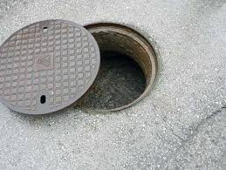
Telemedicína
Telemedicína = kanál pro oboustrannou vzdálenou výměnu informací a pokynů
Milan Blaha 2013
  Má dva uzly, nejčastěji lékaře a pacienta
    Ale i ZZ, VŠ
Kanálem jsou přenášena data, ve kterých hledáme informaci
  Zkreslení a interpretace
  Vždy se jedná o VÍCE či méně zkreslený obraz reality daný v zásadě úrovní poznání a technickými možnostmi

Slide 92
Rozvoj telemedicíny
Rozvoj technologií
  Senzory a přístrojové vybavení
  Zpracování signálů v reálném čase
  Rozšiřování kapacity přenosového kanálu
  Inteligentní domácnost, miniaturizace přístrojů
  Posilování intervence na dálku směrem k pacientovi
Rozvoj nových postupů v medicíně
  Nové vyšetřovací metody a postupy
  Nové Guidelines a metodiky, standardy
  Změny v organizaci a úhradě ZP
  Nové odbornosti
Telemedicína bude společností poptávána
  Přináší pacientům komfort a bezpečí
    Přesto, že představuje invazi do soukromí pacientů i lékařů
    Přesto, že úhrada služeb jak ze strany plátců ZP, tak pacientů je problematická
  Přináší úspory v systému ZP a sociálních služeb
    Systém ZP musí s telemedicínou počítat jako s alternativou a musí tak být nastaven
    Je třeba dbát na užitečnost telemedicínského postupu v konkrétních aplikacích. Tato hranice se ale bude s rozvojem a nižší cenou technologií posouvat.

Slide 93
Případy pro telemedicínu
Chronická choroba
  Bezpečnost a komfort
  Efektivní a pružná úprava medikace
Dlouhodobá vyšetření typu (Holter)
  Komfort a záznam realizován při běžných životních aktivitách
Náhrada hospitalizace s nízkým rizikem akutních stavů
  Komfort za cenu snížení bezpečí? (akutní komplikace x nosokomiálka)
  Úspora pro systém ZP
Imobilita, paliativní péče, stáří

Slide 94
Aktuální stav v ČR
Národní telemedicínské centrum
  Olomouc
  http://www.ntmc.cz/
  Kardiologie
Vzdálené monitorování
  Komunikace s pacientem
    Program ITAREPS (schizofrenie)
    „Dohledová“ centra
  Vzdálený monitoring lékařských přístrojů

Slide 95
Národní registr zdravotnických pracovníků
Dle zákona 372/2011 Sb.
Lékařští i nelékařští pracovníci
Záznam zakládá vzdělavatel automaticky po ukončení vzdělání
  Základní obor, specializace, cert. Kurzy
Registrace zaměstnanců zaměstnavatelem (poskytovatelem zdravotních služeb)
Pracovník = nahlíží, pořizuje výpis
  http://www.uzis.cz/node/7131
  Přístup zřídí zaměstnavatel
  http://www.uzis.cz/registry-nzis-vstup

Slide 96
Výměna klinických dat v ČR
Typy komunikace
  Mezi informačními systémy v rámci zařízení
  Mezi zdravotnickými zařízeními (ZZ)
    Obrazová data
      PACS, DICOM
    Klinická data
      Kraj Vysočina, MEDICAL NET (CGM), MISE (STAPRO), E-zpráva
  Mezi ZZ a pojišťovnami
    K Dávky
    Portály zdravotních pojišťoven (komerční certifikáty)
  Mezi ZZ a státní správou
    EREG
      Statistická zjišťování
      Národní registry

Slide 97
Datové zdroje ve zdravotnictví
Vlastníci
  Zdravotnická zařízení
    Zprávy – ambulantní, propouštěcí, …
    Laboratorní data
    Léková preskripce
    Data pro zdravotní pojišťovny
    Hlášení, výkazy
    Data klinických studií
  Plátci zdravotní péče
    Přehled léčby/výkonů/léků
  ÚZIS - Ústav zdravotnických informací a statistiky ČR
    Program statistických zjišťování
    Národní zdravotní registry
  SÚKL – Státní ústav kontroly léčiv
    Elektronická preskripce

Slide 98
Národní zdravotní registry
Součást Národního zdravotnického informačního systému (NZIS)
Spravuje ÚZIS
  Národní onkologický registr (NOR)
  Národní registr hospitalizovaných (NRHOSP)
  Národní registr reprodukčního zdraví (NRRZ)
  Národní registr kardiovaskulárních operací a intervencí (NRKOI)
  Národní registr kloubních náhrad (NRKN)
  Národní registr nemocí z povolání (NRNP)
  Národní registr léčby uživatelů drog (NRLUD)
  Národní registr úrazů (NRU)
  Národní registr pitev a toxikologických vyšetření prováděných na oddělení soudního lékařství (NRPTV)

Slide 99
Struktura dat
Laboratorní data
  NČLP – Národní číselník laboratorních položek
  Dělení: Systém (krev), komponenta(ERY), druh veličiny(počet), jednotka, procedura(FLOWCYT)
Léky
  Kód SÚKL - odpovídá kódu v číselníku VZP
    7místné číslo
    Konkrétní výrobek
    0046224 – Panadol - POR TBL FLM 24X500MG
    http://www.sukl.cz/modules/medication/search.php
  ATC klasifikace
    Účinná látka
    Anatomicko-terapeuticko-chemické skupiny
    Hierarchické uspořádání kódu
    N02BE01 - Paracetamol (N Nervový systém)
    L01BC02 - Fluorouracil (L Cytostatika a imunomodulační léčiva)
    www.whocc.no, http://www.sukl.cz/modules/medication/atc_tree.php

Slide 100
Struktura dat
Plátci zdravotní péče
  Standard VZP (K Dávky)
  Metodika pro pořizování a předávání dokladů VZP ČR
  www.vzp.cz – Poskytovatelé
  Číselníky
    Číselník výkonů
    HVLP – hromadně vyráběné léčivé přípravky
    Zdravotní prostředky
    MKN-10 – Mezinárodní klasifikace nemocí verze 10

Slide 101
MKN 10
Český překlad ICD – 10
International Statistical Classification of Diseases and Related Health Problems
Cca 14 tis. položek
Hierarchická struktura kódu
  Xnnn, Xnn – onemocnění
  A, B – Infekční onemocnění
  C – zhoubné nádory
    C50 karcinom prsu
    C502 karcinom prsu - horní vnitř.kvadrant prsu
http://www.uzis.cz/cz/mkn/index.html

Slide 102
Klasifikace v onkologii
Klasifikace MKN – O
  Aktuálně verze 3
  Překlad mezinárodní klasifikace ICD - O
  Morfologický kód
    M - 8140/ 3 1
      histologie/chování (grade)
  Topografický kód
    C50.2 Horní vnitřní kvadrant prsu
TNM klasifikace
  Rozsah nádorového onemocnění
    T – velikost vlastního tumoru (T1 až T4)
    N – postižení sousedících lymfatických uzlin (N0 – N3)
    M – metastatické postižení (M0/M1)

Slide 103
DASTA
Datové rozhraní
  DASTA
    Datový standard MZČR
    Český standard budovaný „ze zdola“
    http://www.dastacr.cz/
    Svázán s NČLP
    Zaštiťuje ČSZIVI ČLS JEP
    Nejen formát dat, ale oboustranná komunikace

Slide 104
DASTA verze 3
Umožňuje přenos
  identifikační data pacienta
  základní informace o pacientovi (nacionále, r.č., adresy, výška, hmotnost atd.)
  urgentní informace (alergie, dg.)
  platební vztahy, pojišťovny, pracovní neschopnosti
  anamnéza
  léky
  očkování
  dg. trvalé a aktuální
  Laboratorní vyšetření

Slide 105
DASTA verze 4
  Klinické události
    RDG vyšetření (RTG, CT, SONO…)
    EKG vyšetření
    Příjem pacienta
    Operační zpráva
    Konzilium
    Dekurz
    Propouštěcí zpráva
    Ambulantní zpráva
    Výpis zpráv z archivu

Slide 106
DASTA - omezení
Rozhraní není závazné
Firemní mutace
Firemní bloky
Položky mimo NČLP
Neexistuje přehled o skutečném využívání
Národní specifikum bez vazby na mezinárodní standardy
Neřeší vlastní přenos dat
Neřeší zabezpečení

Slide 107
HL7
Health level 7
Celosvětové rozšíření
Centrum v USA
  www.hl7.org
Pobočky v jednotlivých zemích
  www.hl7.cz
„Fabrika“ na standardy komunikace ve zdravotnictví
V České republice omezené rozšíření

Slide 108
CDA
Clinical document architecture
  Aplikace HL7
  Formalizovaný klinický dokument (lékařské zprávy)
  3 úrovně formalizace
    Formalizovaná hlavička + nestrukturovaný text
    Hlavička + rozčleněný text do bloků
    Plně strukturovaný strojově zpracovatelný obsah
  Pro konkrétní dokumenty připraveny CDA šablony (templates)
  Aplikováno např. v Rakousku, Polsku

Slide 109
SNOMED
Cca 300 tisíc konceptů
19 kořenových konceptů
  Observable entity (otázky)
  Clinical finding (odpovědi)
  Procedure
  Body structure
  Organism
  Substance
  Pharmaceutical products
  Physical force
  Physical object
  ..
Název konceptu (“semantic tag“)
Fracture of foot (disorder)

Slide 110
SNOMED
Klinická terminologie
Spravován International Health Terminology Standards Development Organisation (IHTSDO)
Nejen termíny, ale hlavně vazby
Multiosové uspořádání
Základní jednotka = koncept
Základní struktura
  Koncept (Concept)
  Popis (Description)
    FSN - Fully Specified Name
    Preferred Term
    Synonyms
  Vazby (Relationship)

Slide 111

Internet věcí (IoT)
Internet of Things“ (Internet věcí)
Propojení zařízení, systémů a služeb
Předpoklad 50 miliard zařízení do roku 2020, tedy v řádu o polovinu více než dnes (2015).
Na jednoho člověka na zemi, tak bude připadat mezi šesti až sedmi zařízeními (mimo tabletů a mobilů)
Notes:
Cílem Internetu věcí (IoT - Internet of Things) je propojení zařízení, systémů a služeb za účelem poskytnutí více dat, která mohou být převedena na informace a informace potom na znalosti, které mohou být následně aplikovány. Princip IoT je tedy sběr dat, ty jsou následně uložena a analyzována a poté dojde ke sdílení výsledků.

Slide 112
IoT – síťové technologie
GSM
SIGFOX (T-mobile)
LoRa (České radiokomunikace, Starnet)
NB-IoT (Vodafone, T-mobile, O2)
Omezený datový tok (impulsy)
Nízká energetická náročnost
  Čidla na 10 let
Cena připojení od 150 Kč na 1 zařízení na rok

Slide 113
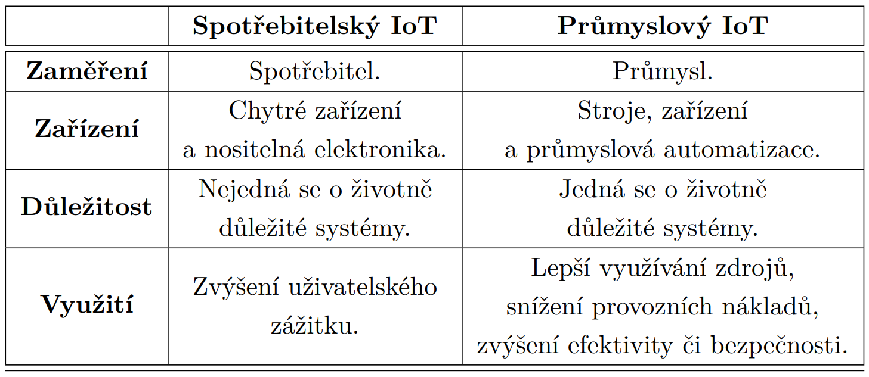
Směry IoT
Dva hlavní směry:
  Průmyslový Internet věcí (iIoT - Industry IoT)
  Spotřebitelský Internet věcí (cIoT - Customer IoT)
Notes:
Cílem Internetu věcí (IoT - Internet of Things) je propojení zařízení, systémů a služeb za účelem poskytnutí více dat, která mohou být převedena na informace a informace potom na znalosti, které mohou být následně aplikovány. Princip IoT je tedy sběr dat, ty jsou následně uložena a analyzována a poté dojde ke sdílení výsledků.

Slide 114
Uživatelský IoT
Zaměřuje na spotřebitelská zařízení, IT a telekomunikační zařízení a další.
Užívána zařízení zjednodušující každodenní život pomocí automatizace v domácnosti, chytrých zařízení nebo pomocí nositelné elektroniky.
Hlavní výhodou je zvýšení uživatelského zážitku (QoE - Quality of Experience).

Slide 115
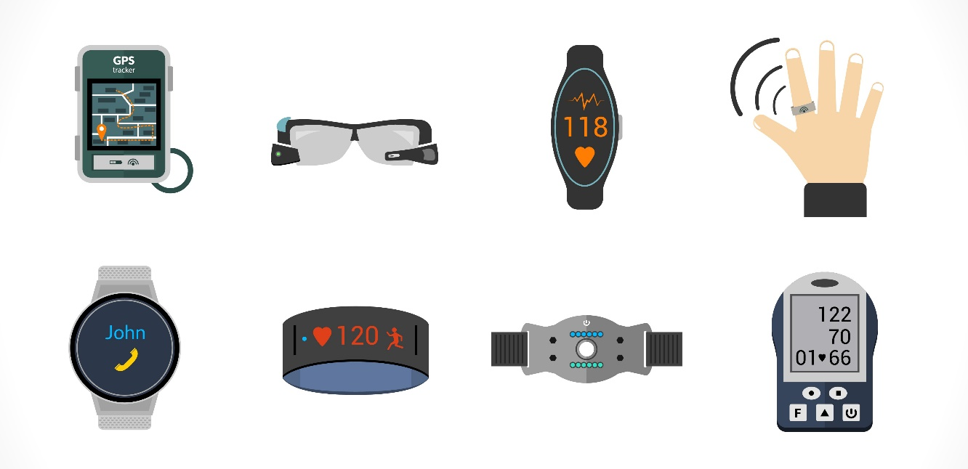
Aplikace uživatelského IoT
Chytré domácnosti
  Dálkové ovládání spotřebičů pro větší komfort nebo šetření energie.
  Detekce otevření dveří a oken pro prevenci před zloději.
  Monitorování spotřeby elektrické energie a vody pro možnost dosažení úspor.
Inteligentní nakupování
  Aplikace umožní poradit při nákupu např. podle zákazníkových zvyků, preferencí, či velikostí, nebo podle přítomnosti alergických látek, nebo doby exspirace.
  Platby za zboží a služby pomocí NFC obsaženého v mobilním telefonu nebo nositelné elektronice.
Nositelná elektronika
  Chytré hodinky
  Fitness náramky
  Snímače životních funkcí
Notes:
Cílem Internetu věcí (IoT - Internet of Things) je propojení zařízení, systémů a služeb za účelem poskytnutí více dat, která mohou být převedena na informace a informace potom na znalosti, které mohou být následně aplikovány. Princip IoT je tedy sběr dat, ty jsou následně uložena a analyzována a poté dojde ke sdílení výsledků.

Slide 116
Průmyslový IoT
  Jedná se o IoT zařízení a systémy, které jsou používány v průmyslových odvětvích, jako jsou průmyslová automatizace, energetický průmysl a zdravotnictví.
  Hlavním zaměřením je efektivnější využívání zdrojů, snížení provozních nákladů, zvýšení efektivity či bezpečnosti.
  V praxi může sloužit například pro zajištění bezpečnosti pracovníků či automatizaci údržby.
Notes:
Cílem Internetu věcí (IoT - Internet of Things) je propojení zařízení, systémů a služeb za účelem poskytnutí více dat, která mohou být převedena na informace a informace potom na znalosti, které mohou být následně aplikovány. Princip IoT je tedy sběr dat, ty jsou následně uložena a analyzována a poté dojde ke sdílení výsledků.

Slide 117
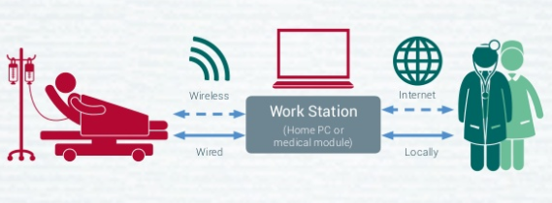
Aplikace průmyslového IoT
průmyslová automatizace
  Automatická diagnostika přístrojů a monitorování jejich stavu s možností upozornění na případné závady
  Zabezpečení prostor proti neoprávněnému vstupu pro zajištění bezpečnosti
dopravní průmysl
  Automaticky řízené automobily
  Sledování a lokalizace zásilek např. ve velkých skladech
energetický průmysl (Monitorování a řízení spotřeby energie)
chytrá města (např. Pardubice, Nymburk, Písek, …)
zdravotnictví
  Sledování stavu pacientů – monitorování stavu pacientů v nemocnicích nebo starých lidí žijících doma
  Detekce pádů
Notes:
Cílem Internetu věcí (IoT - Internet of Things) je propojení zařízení, systémů a služeb za účelem poskytnutí více dat, která mohou být převedena na informace a informace potom na znalosti, které mohou být následně aplikovány. Princip IoT je tedy sběr dat, ty jsou následně uložena a analyzována a poté dojde ke sdílení výsledků.

Slide 118
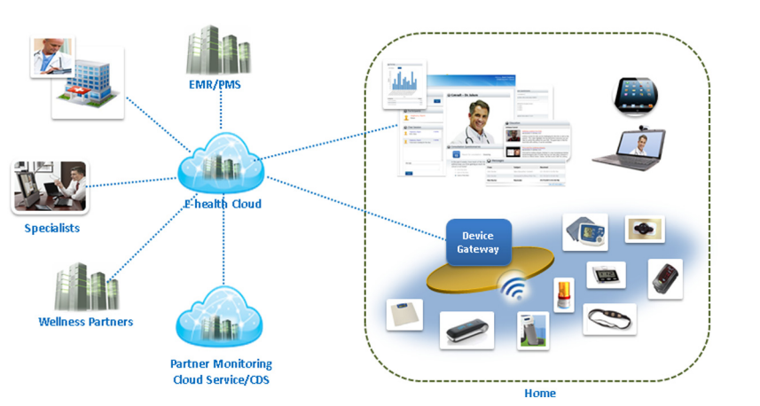
mHEALTH
Využití mobilních technologí (IoT) pro potřeby e-health
Propojení stavu (snímání biometrik) pacienta, registru lékáren, registru pojišťovny a evidence lékaře.

Slide 119
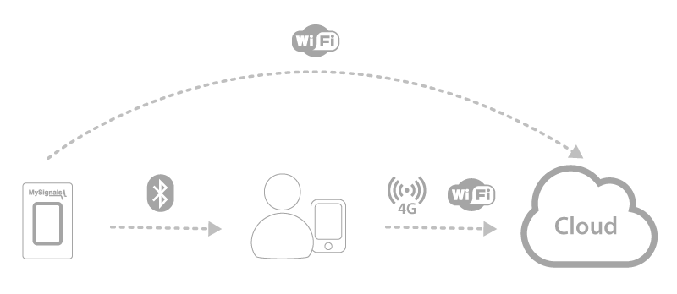
MySignals Sensor Platform
Vývojová platforma pro měření biometrických veličin.
Měří více jak 15 biometrických parametrů.
Možnost připojení a zpracování dat dalších senzorů.
Výstupy:
  Mobilní telefon
  Počítačová aplikace
  Cloud/Web rozhraní
Notes:
Cílem Internetu věcí (IoT - Internet of Things) je propojení zařízení, systémů a služeb za účelem poskytnutí více dat, která mohou být převedena na informace a informace potom na znalosti, které mohou být následně aplikovány. Princip IoT je tedy sběr dat, ty jsou následně uložena a analyzována a poté dojde ke sdílení výsledků.

Slide 120
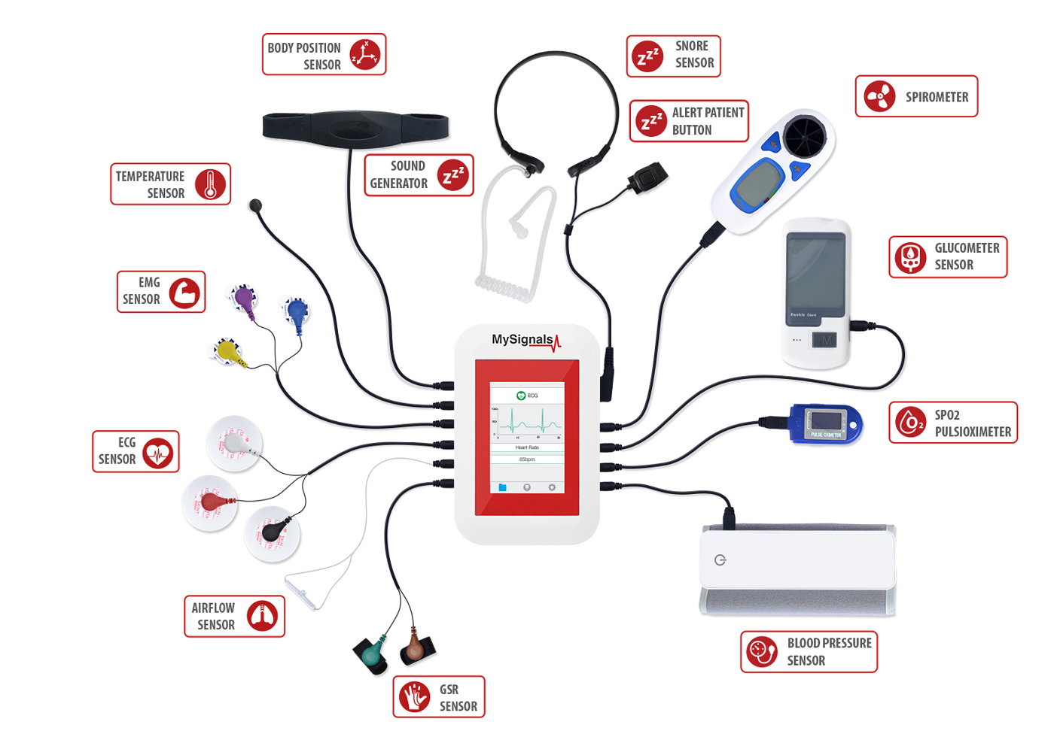
MySignals Sensor Platform
Notes:
Cílem Internetu věcí (IoT - Internet of Things) je propojení zařízení, systémů a služeb za účelem poskytnutí více dat, která mohou být převedena na informace a informace potom na znalosti, které mohou být následně aplikovány. Princip IoT je tedy sběr dat, ty jsou následně uložena a analyzována a poté dojde ke sdílení výsledků.

Slide 121
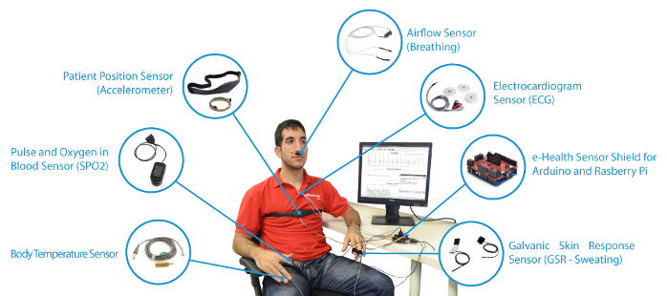
MySignals Sensor Platform
Notes:
Cílem Internetu věcí (IoT - Internet of Things) je propojení zařízení, systémů a služeb za účelem poskytnutí více dat, která mohou být převedena na informace a informace potom na znalosti, které mohou být následně aplikovány. Princip IoT je tedy sběr dat, ty jsou následně uložena a analyzována a poté dojde ke sdílení výsledků.

Slide 122
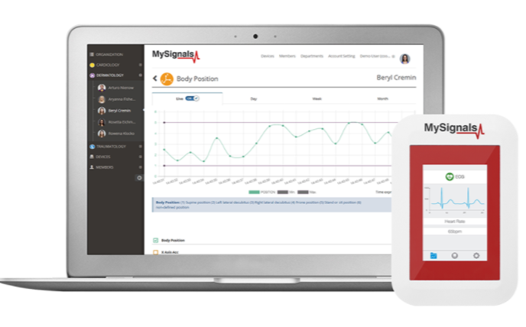
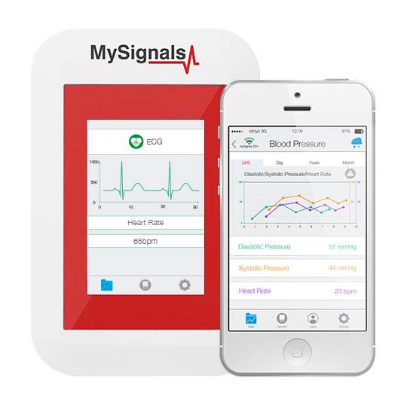
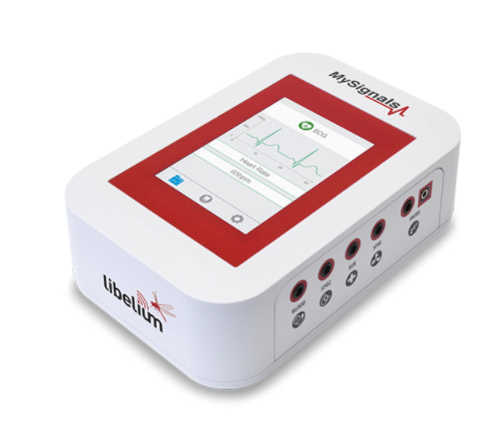
MySignals Sensor Platform
Notes:
Cílem Internetu věcí (IoT - Internet of Things) je propojení zařízení, systémů a služeb za účelem poskytnutí více dat, která mohou být převedena na informace a informace potom na znalosti, které mohou být následně aplikovány. Princip IoT je tedy sběr dat, ty jsou následně uložena a analyzována a poté dojde ke sdílení výsledků.

Slide 123
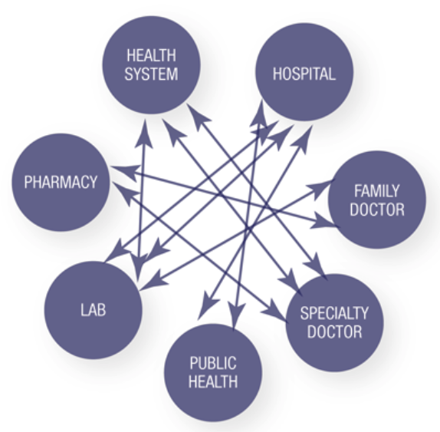
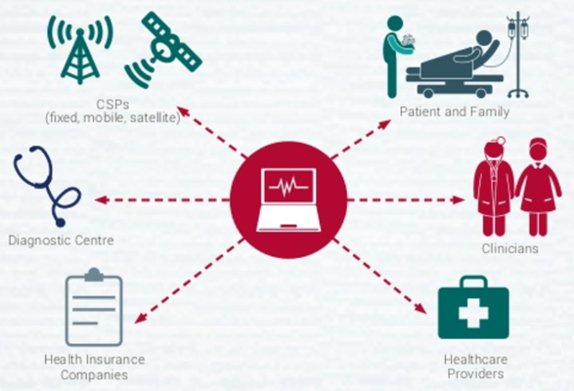
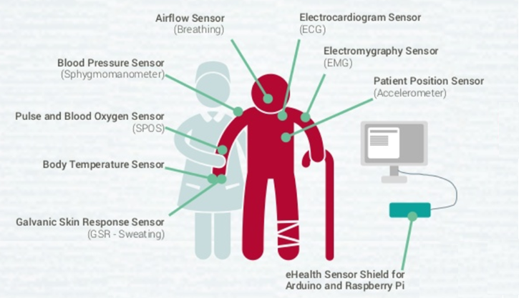
E-Hospital (case study)
Případová studie elektronické nemocnice
Notes:
Cílem Internetu věcí (IoT - Internet of Things) je propojení zařízení, systémů a služeb za účelem poskytnutí více dat, která mohou být převedena na informace a informace potom na znalosti, které mohou být následně aplikovány. Princip IoT je tedy sběr dat, ty jsou následně uložena a analyzována a poté dojde ke sdílení výsledků.

Slide 124
Požadavky na IoT
Hlavní požadavky na IoT:
  sběr dat/informací/znalostí,
  uložení dat/informací/znalostí,
  analýzu dat/informací/znalostí,
  sdílení výsledků.
Dále musí architektura splňovat přísné požadavky na bezpečnost.
Notes:
Cílem Internetu věcí (IoT - Internet of Things) je propojení zařízení, systémů a služeb za účelem poskytnutí více dat, která mohou být převedena na informace a informace potom na znalosti, které mohou být následně aplikovány. Princip IoT je tedy sběr dat, ty jsou následně uložena a analyzována a poté dojde ke sdílení výsledků.

Slide 125
Test
V ISu:
Student – vybrat předmět UPS – Odpovědníky
Vybrat odpovědník Test UPS –
  Chci sestavit první sadu otázek
  Na konci „Uložit a vyhodnotit“
20 otázek
60 minut – Nelze přerušit
5 pokusů provedení hodnocení
U některých je více správných odpovědí (každá za bod)
Odečítání bodů za chybnou odpověď
Minimum pro splnění je 15 bodů

